Slide 1
MAIJA MEIKÄLÄINEN
Ehdolla liiton hallitukseen / ammattieettiseen lautakuntaan
kaudelle 2026-2027

Slide 2
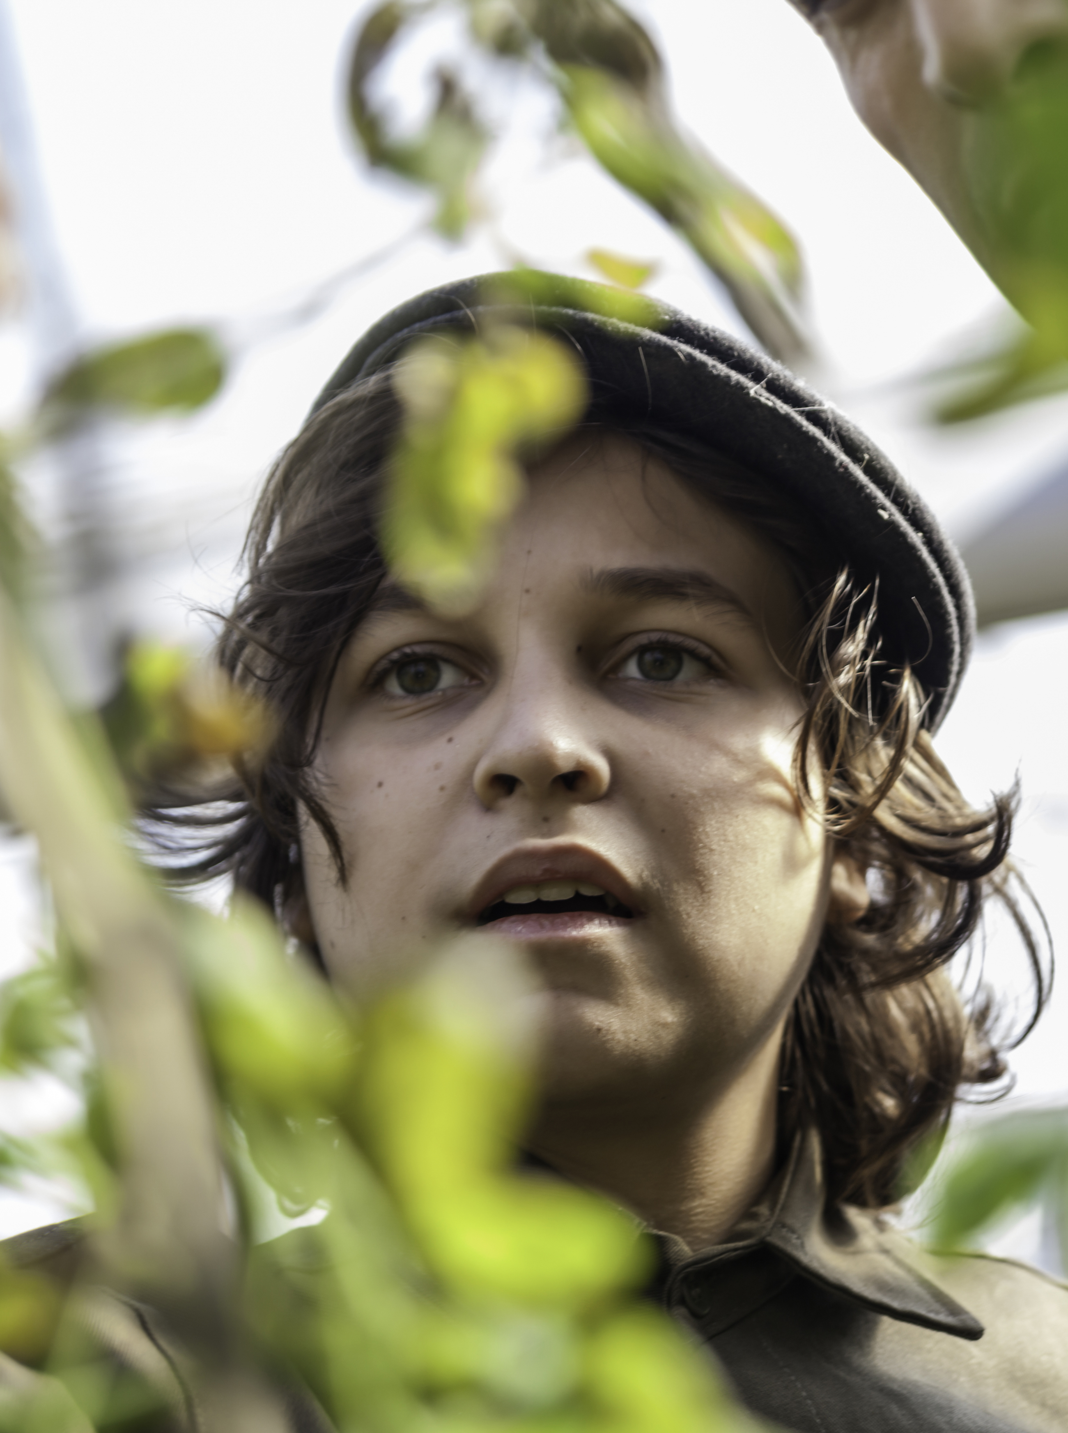
Ehdokkaan esittely
Lisää kuva itsestäsi viereiseen laatikkoon ja lisää tekstiä tähän.

Slide 3
Voit tarvittaessa jatkaa itsesi esittelyä tälle dialle.

